Slide 1

二
新知学习

Slide 2

分支判断
原理：计算机和人一样，也需要做决定
双分支结构
条件成立？
双分支结构：
如果身高＜120cm：购买半价票
否则：进入下一步判断。
→ 是 → 半价票
→ 否 → 继续判断

Slide 3

流程图
开始
条件判断：菱形必须有“是/否”两条路径
输入身高
小明 身高138cm
妹妹 身高116cm
身高＜120cm
否
是
低于120cm
半价票
否则
继续判断
结束

Slide 4

语句
自然语言描述
代码
如果（身高＜120cm）：
购买半价票，
否则：
继续判断学生证
if (height < 120) {
printf("请购买半价票\n");
} else {
printf("继续判断学生证\n");
}

Slide 5
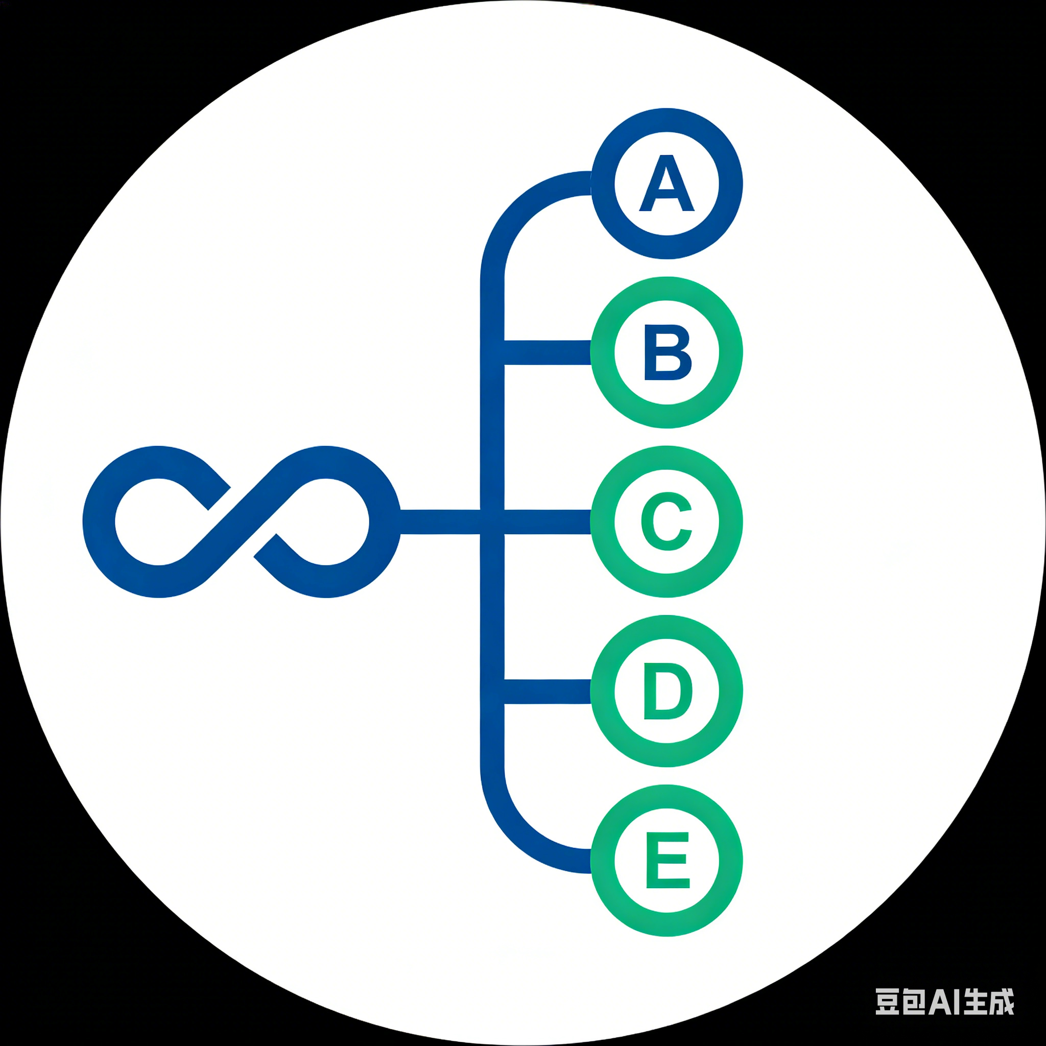

流程图
为什么要先判断身高，再判断学生证？
开始
输入身高
妹妹：
身高116cm
小明：
身高138cm
持有学生证
身高＜120cm
持有学生证
否
否
是
是
低于120cm
半价票
持有学生证
学生票
未持有学生证
全价票
结束

Slide 6
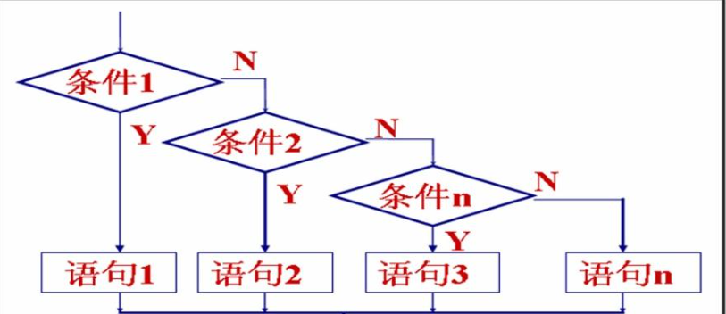
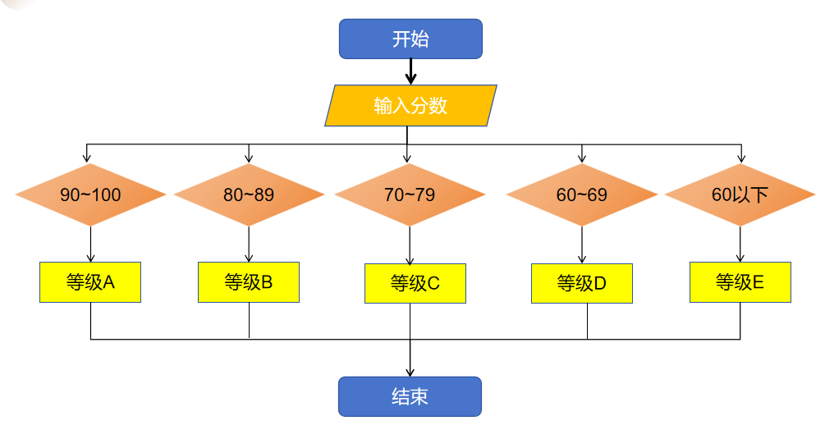
两种结构
嵌套分支结构
双分支结构
一个分支中继续判断
注意条件的先后顺序
一个条件产生“是/否”两条执行路径

Slide 7
代码
if (height < 120) {
printf("购买半价票\n");
} else {
if (has_student_id == 1) {
printf("购买学生票\n");
} else {
printf("购买全价票\n");
}
}
注意：
1.先判断身高，再判断学生证
2.用缩进看清嵌套层次

